Slide 1
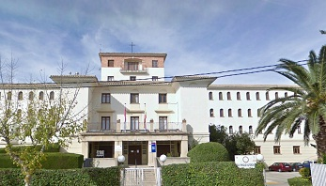

“TRABAJANDO LA COEDUCACIÓN A PARTIR DE UN CENTRO DE INTERÉS”

Slide 2
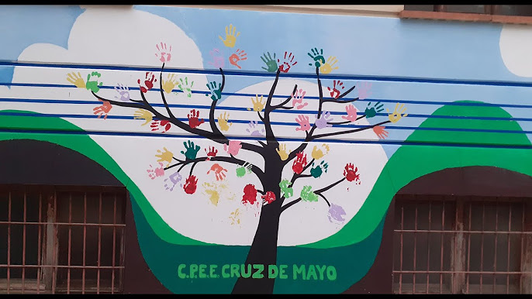
NUESTRO COLEGIO:
3 AULAS DE E.B.O.
2 AULAS DE PROGRAMA DE TRANSICIÓN ADULTA DE CAPACITACIÓN ( AGRARIA).
- 1 AULA DE TRANSICIÓN A LA VIDA ADULTA BÁSICA.
31 ALUMNOS Y ALUMNAS DE DIFERENTES LOCALIDADES.

Slide 3

DEBILIDADES PARA PODER TRABAJAR LA EDUCACIÓN DENTRO DE UN PROYECTO COMÚN DE CENTRO.
CAMBIO DE LA REALIDAD DEL ALUMNADO DE LOS CENTROS DE EDUCACIÓN ESPECIAL.
FALTA DE ESTRATEGIAS PARA EL TRABAJO CON ALGUNOS DE NUESTROS ALUMNOS/AS.

Slide 4
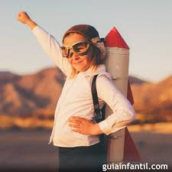

FORTALEZAS PARA PODER TRABAJAR LA EDUCACIÓN DENTRO DE UN PROYECTO COMÚN DE CENTRO.
Se incluye dentro del plan de convivencia de centro cuya coordinadora es la P.T.S.C. (Profesora de servicios a la comunidad). Lo que facilita que llegue a todo la comunidad educativa y al entorno próximo.
Tenemos la experiencia de trabajar en un proyecto de participación en red con agenda 20/30 con el que hemos ido institucionalizando e interiorizando el trabajo en comisiones. Aprendiendo que lo más importante es escuchar a todas/os desde el principio de cada proyecto.
Las madres de nuestro centro son un motor muy importante del mismo y participan de forma muy activa.

Slide 5
Somos un claustro concienciado y casi totalmente femenino.
En el colegio desde hace ya seis cursos establecemos centros de interés por trimestre a nivel de centro para desarrollar en cada aula y a nivel individual. Lo que nos facilita el tiempo para que el centro se trasforme de forma global y aprovechamos siempre que es posible estos temas para organizar las efemérides.

Slide 6
CENTROS DE INTERÉS ELEGIDOS
CURSO 22/23
EL ARTE.
TOLKIEN. ( Tema elegido a nivel local para la celebración de la fiesta del libro).
AGENDA 20/30 . “ Nuestro patio”.
CURSO 23/24
LAS FIESTAS DE MI ENTORNO.
100 AÑOS DE EMISIÓN CONTINUADA DE RADIO EN ESPAÑA. ( Tema elegido a nivel local para la celebración de la fiesta del libro).
AGENDA 20/30 . “ Nuestro huerto/convivencia”.

Slide 7
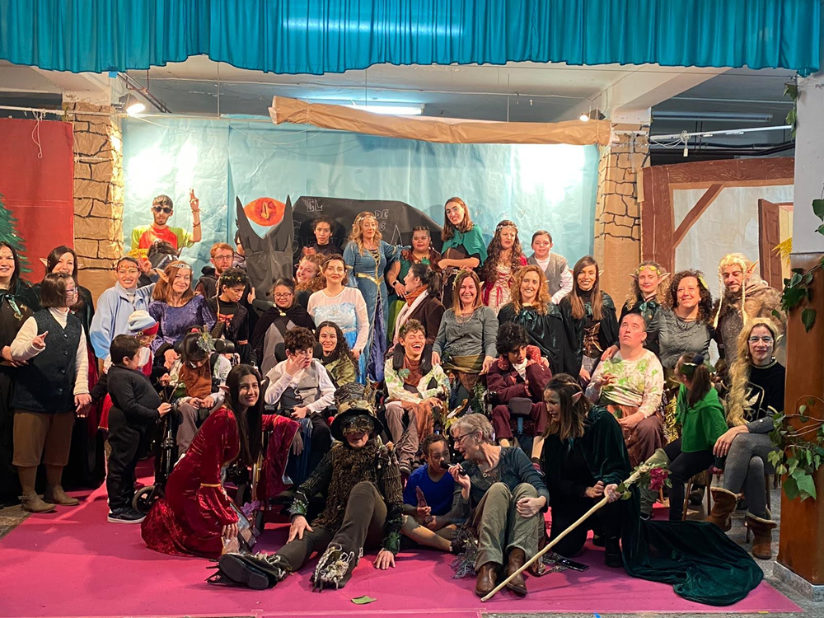
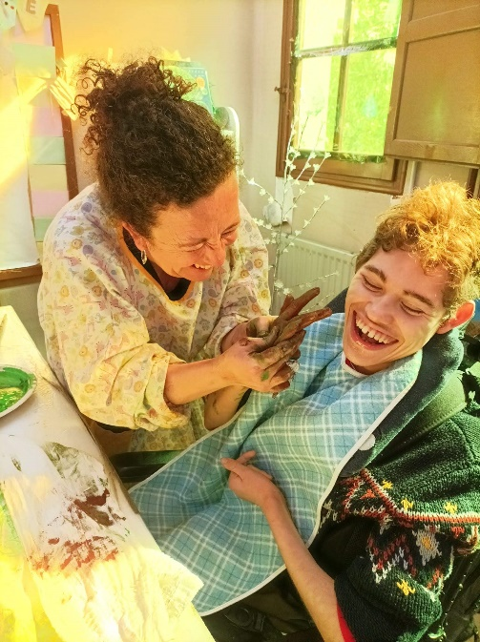
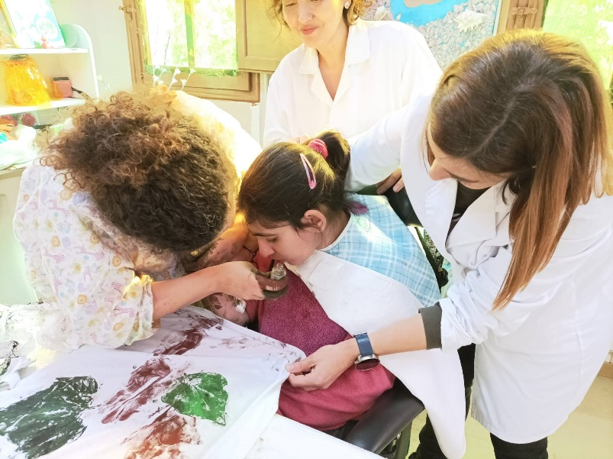
ATERRIZANDO EN NUESTRA EXPERIENCIA
LA EFEMÉRIDE DEL DÍA DE LA MUJER NO PODIA QUEDAR EN ALGO PUNTUAL Y AÍSLADO.
QUERÍAMOS QUE FUESE LA PRESENTACIÓN DEL FRUTO DE TODO LO QUE SE HABÍA TRABAJADO DE FORMA TRNSVERSAL TODO EL TRIMESTRE.
CURSO 22/23: 50 años de la muerte de Tolkien. “El libro de fantasía”.

Slide 8
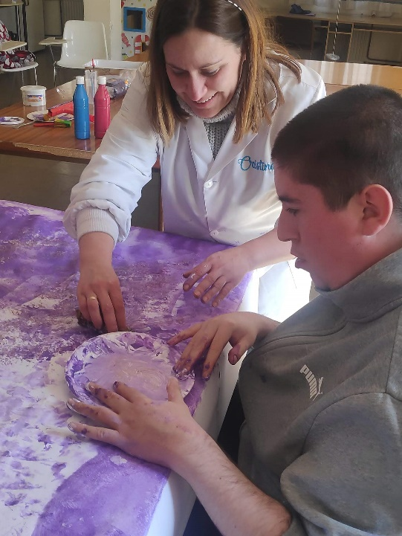
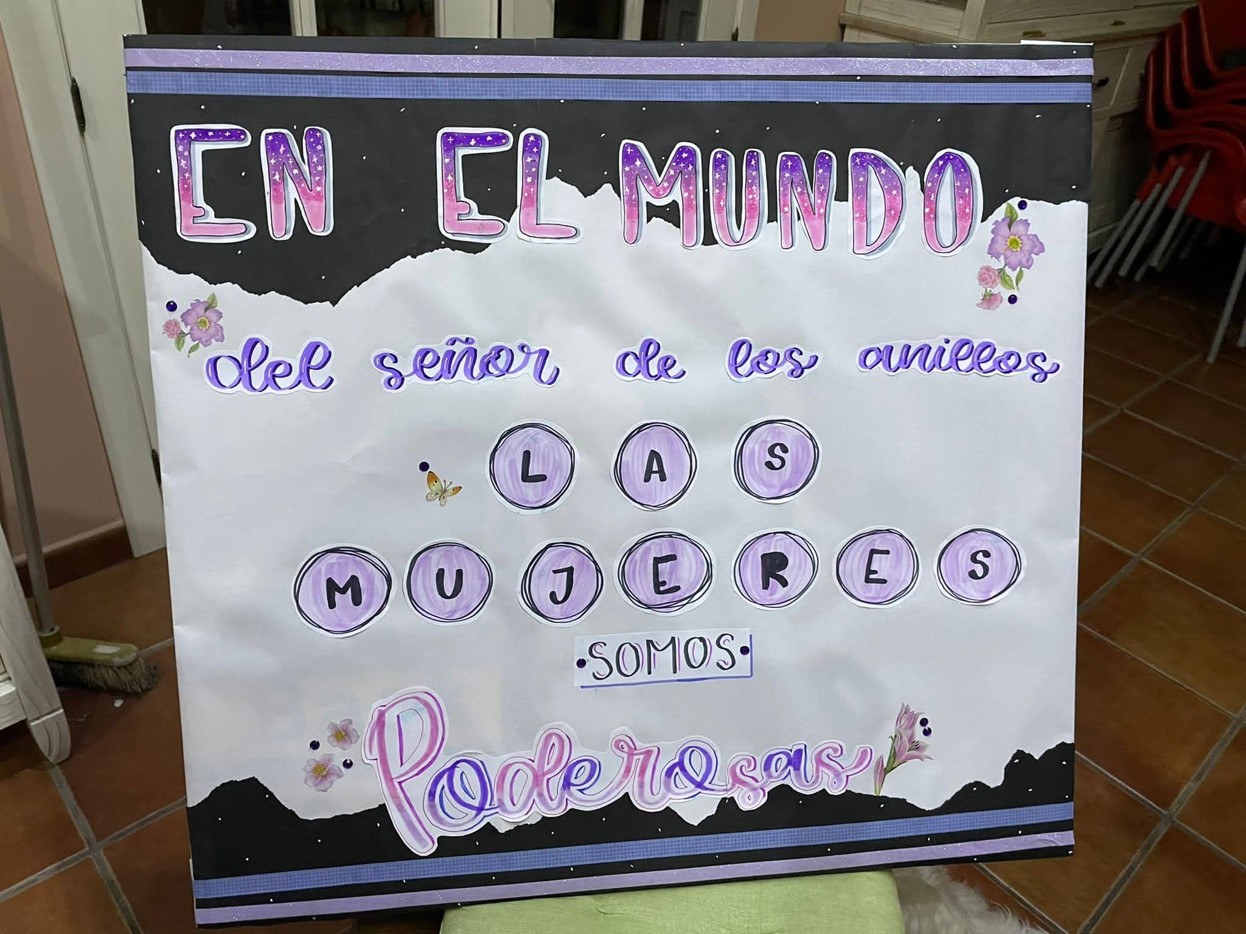
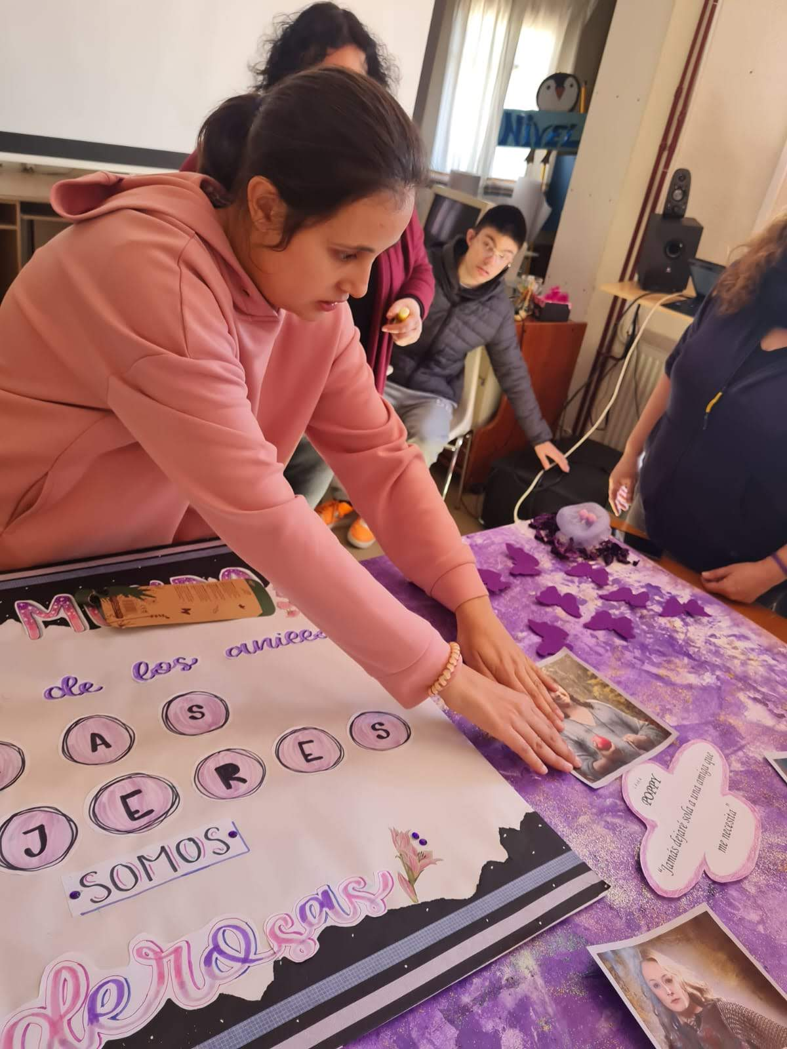
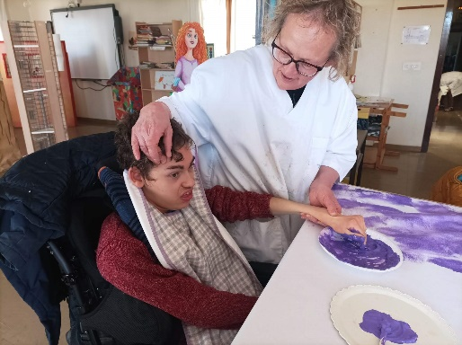
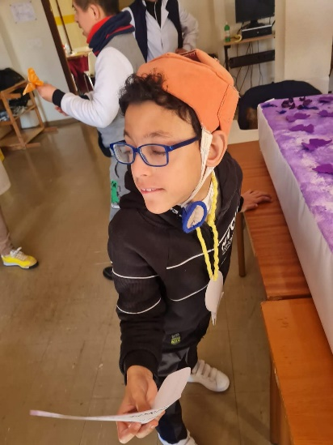
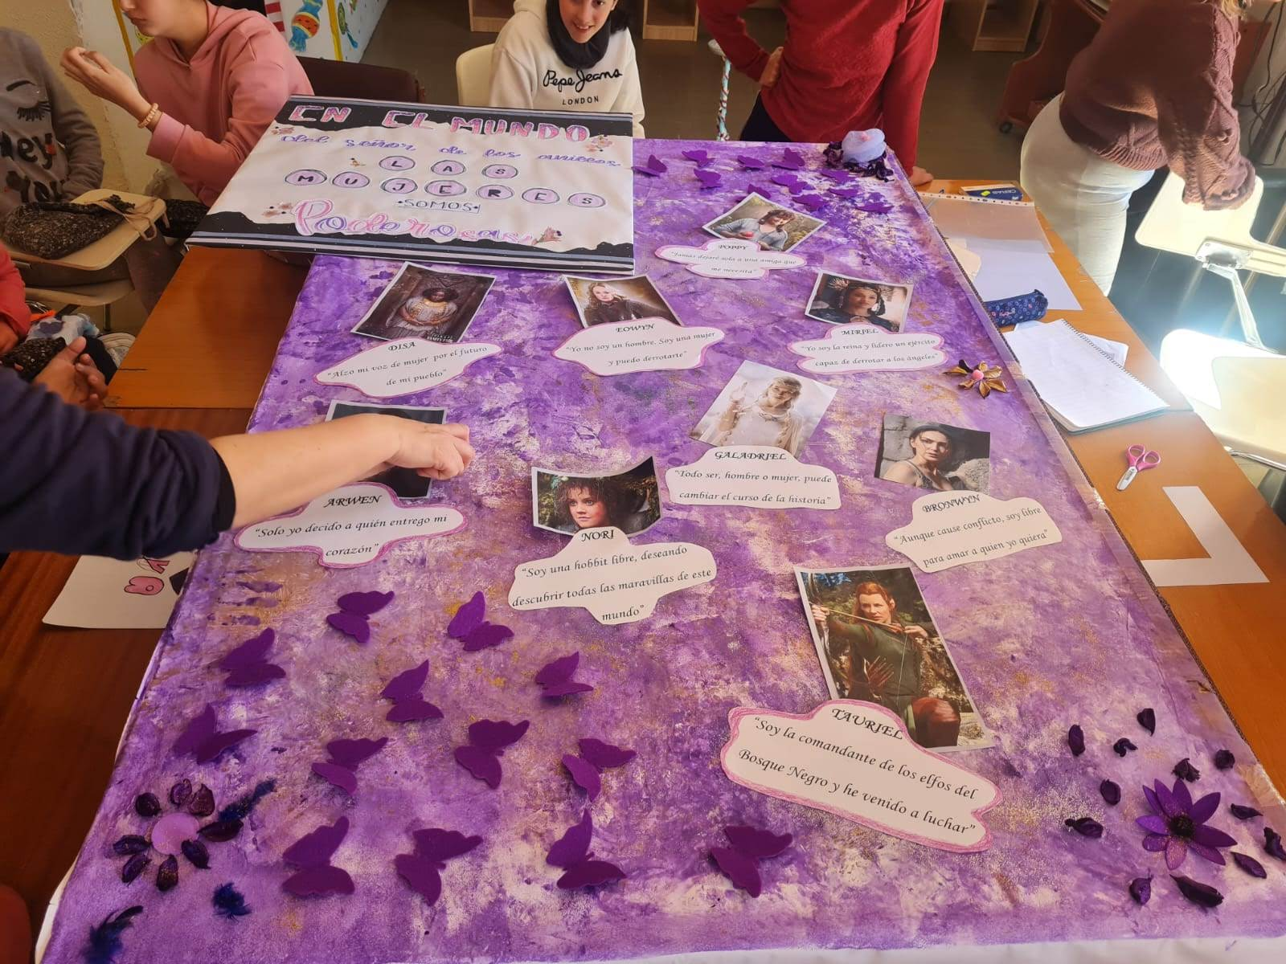
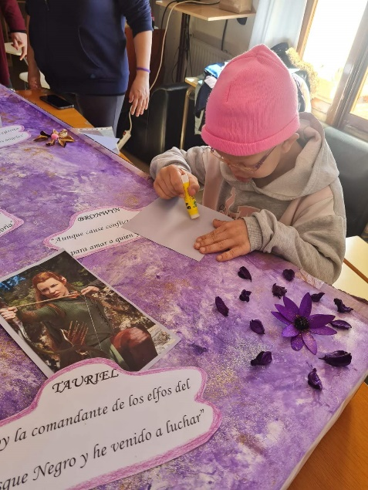
Entre todos y todas conocemos mejor a grandes mujeres y creamos un mural para llevar a la fiesta municipal del libro.

Slide 9
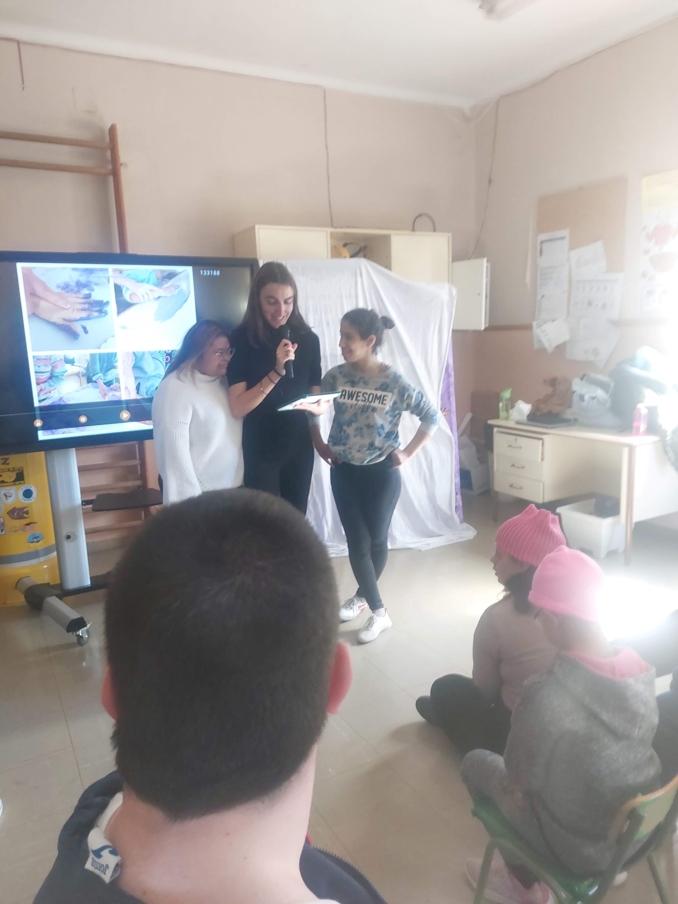
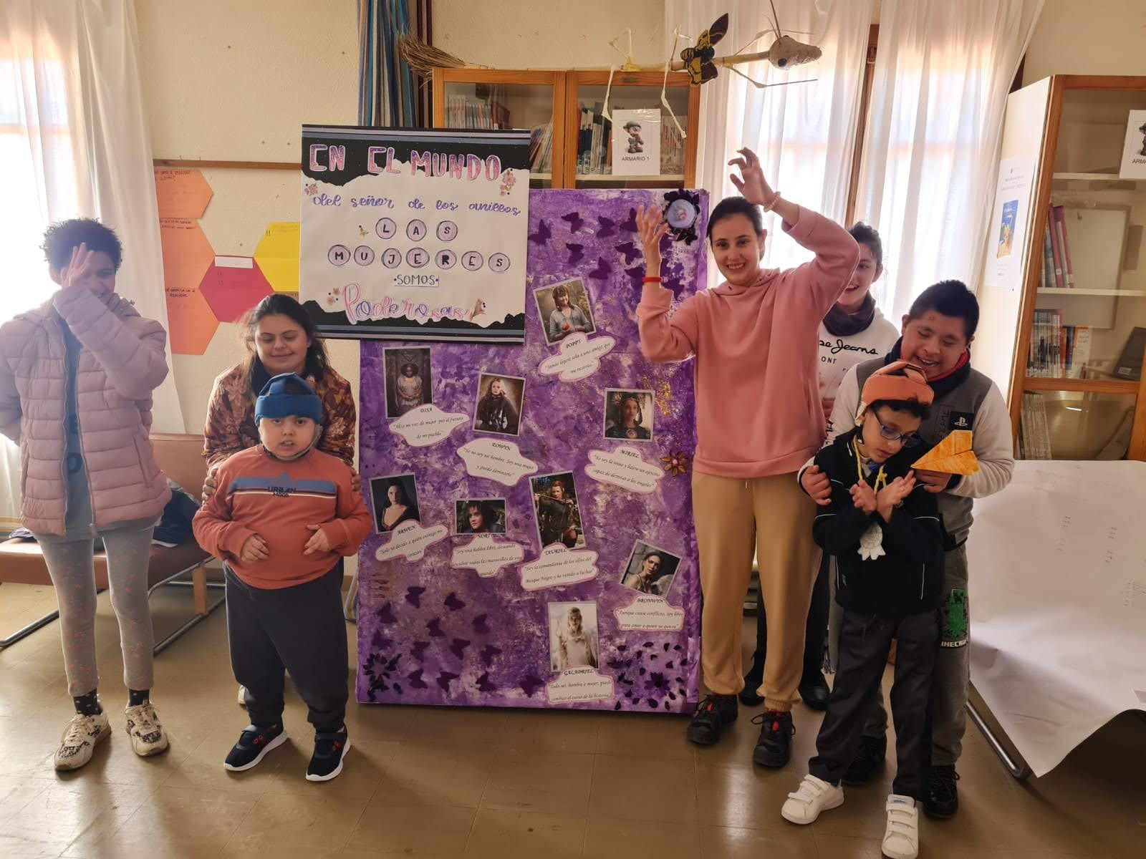
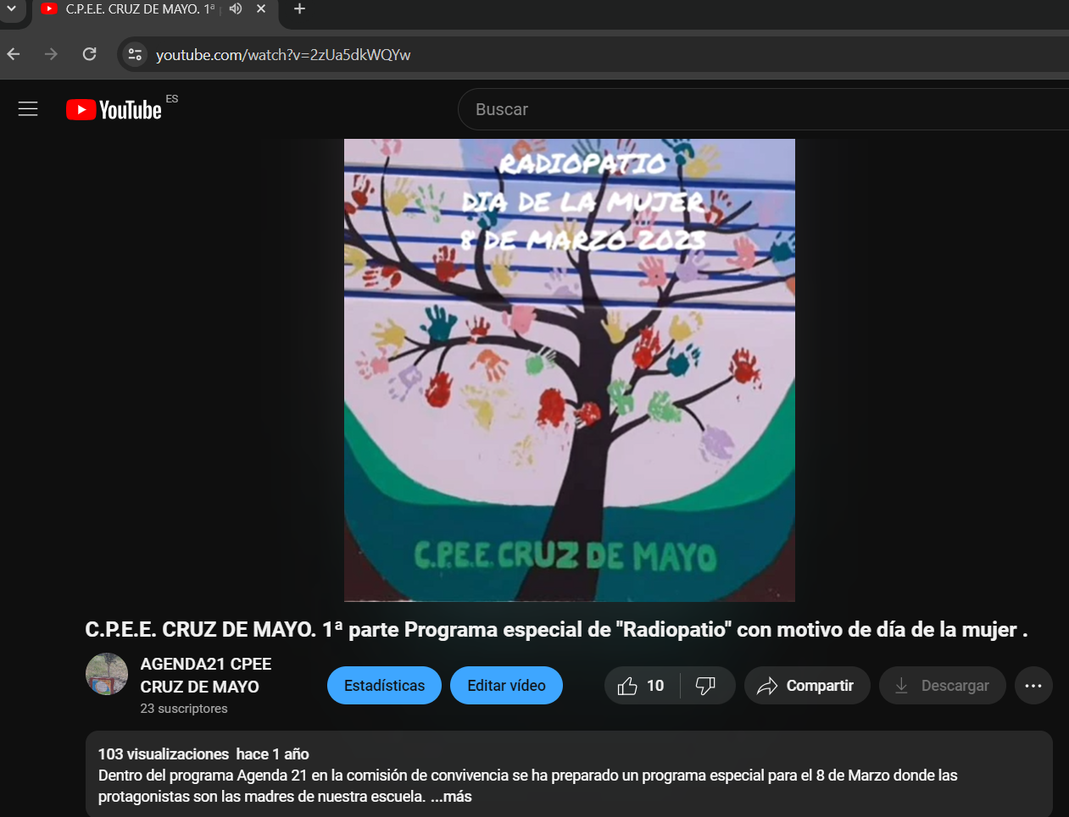
CELEBRAMOS EL DÍA DE LA MUJER
https://youtu.be/2zUa5dkWQYw?si=k-1BzVqcY0_VZypy
NUESTRO CARTEL
https://youtu.be/UAGi30A7h-w?si=MrOWx_Moi-RPsl3k
LO MEJOR DE TODO ESCUCHAMOS JUNTAS /JUNTOS UN PROGRAMA ESPECIAL DE RADIPATIO CON MUCHAS DE NUESTRAS MADRES.
https://youtu.be/pg9jVHkatnc?si=6-_zvyjUDXiU2Anq
PRESENTAMOS NUESTRO VIDEO

Slide 10
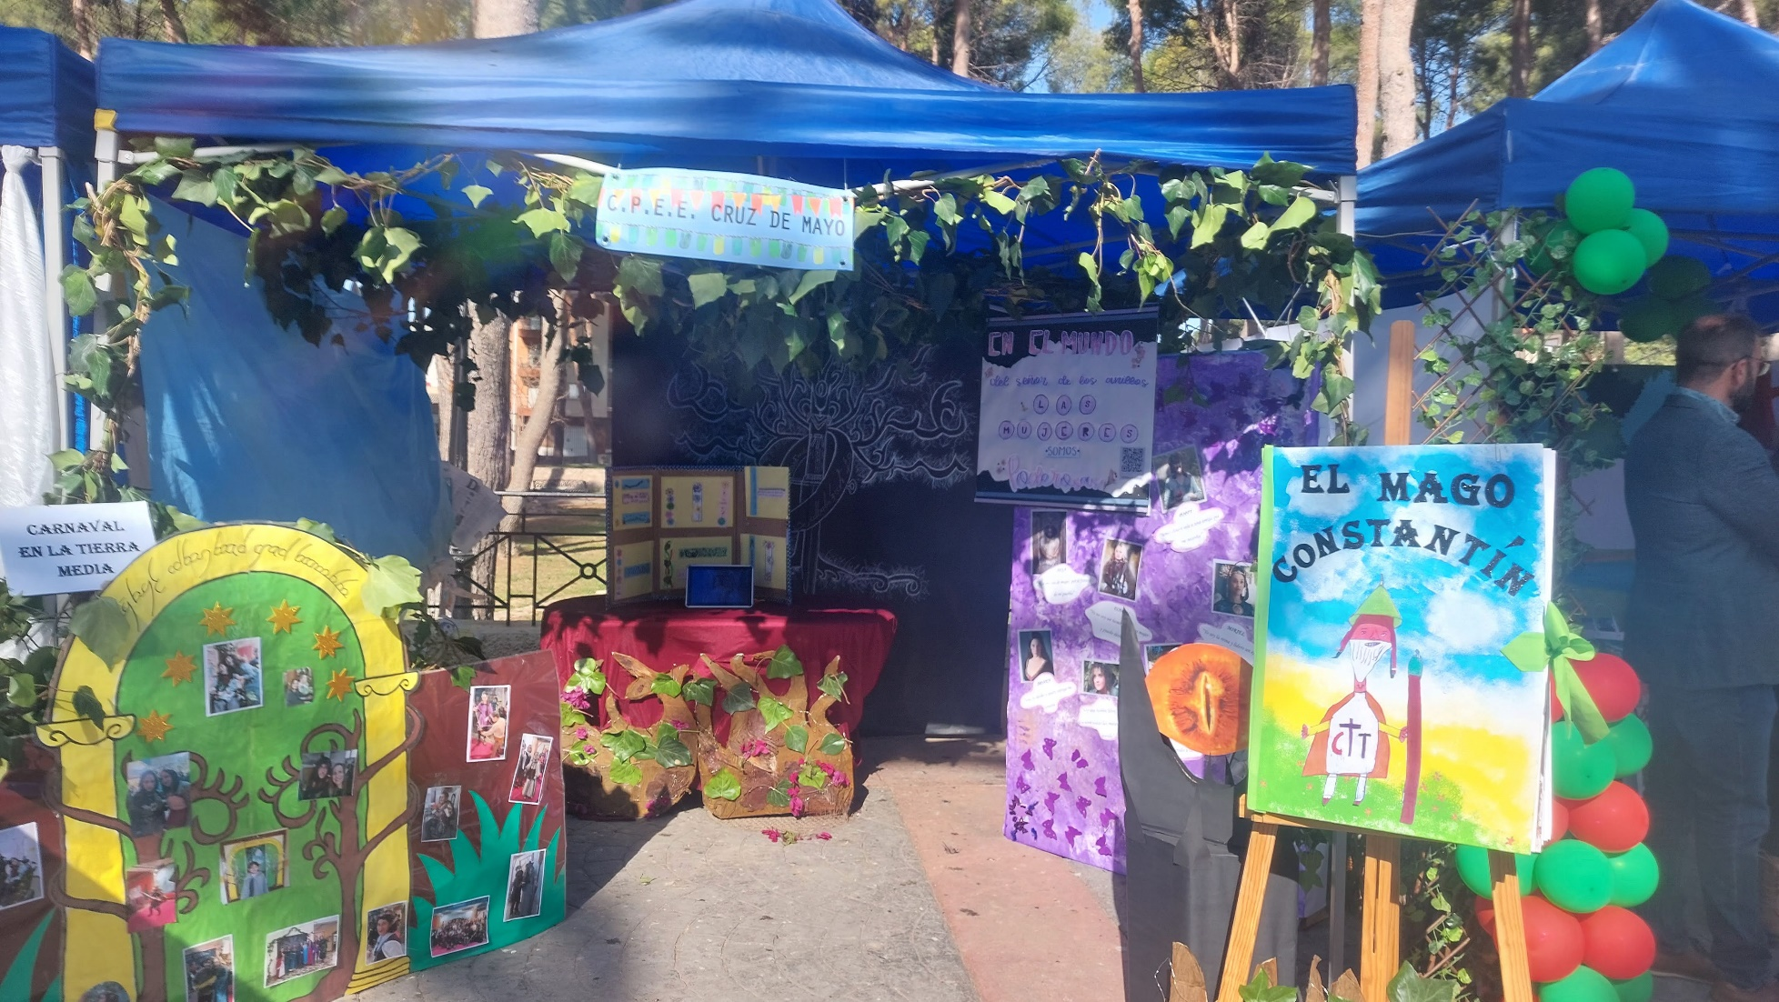
COMPARTIMOS NUESTRO TRABAJO
“FIESTA DEL LIBRO

Slide 11
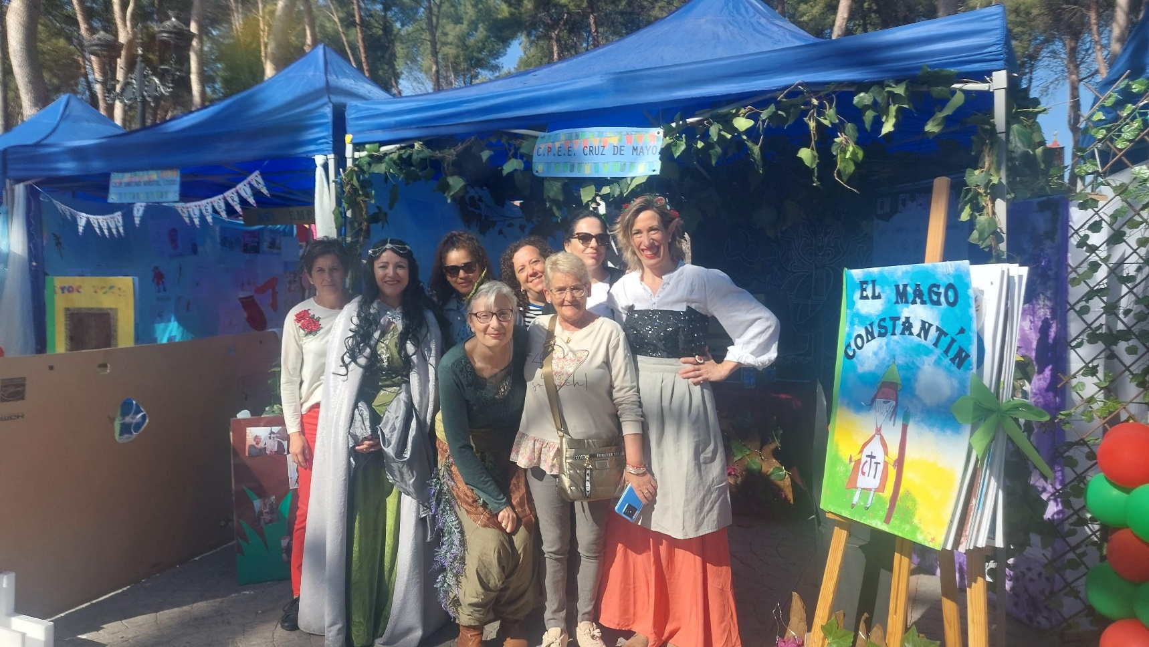
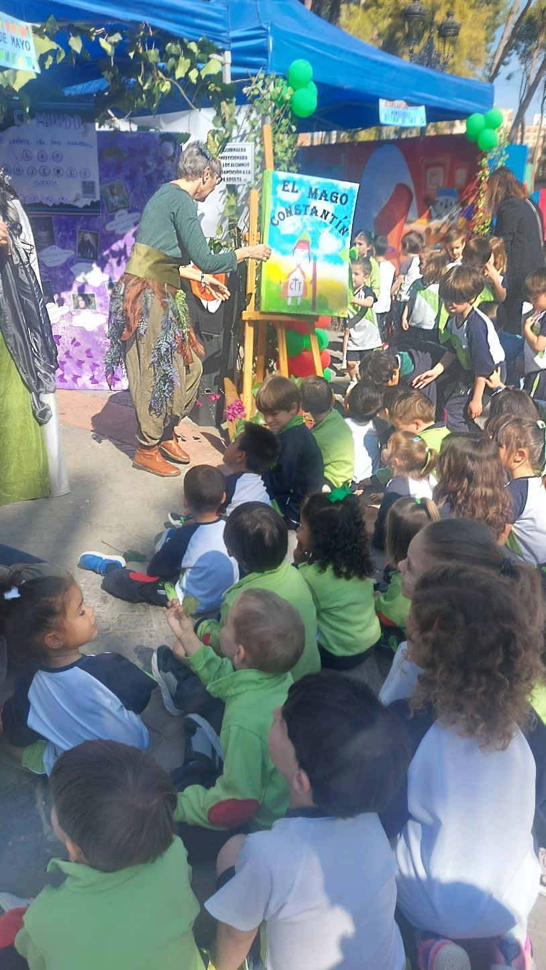

Slide 12
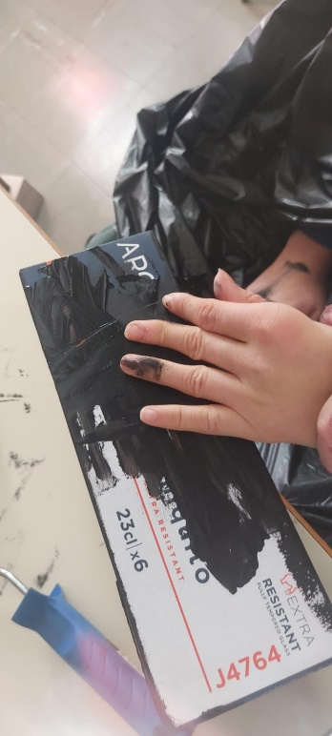
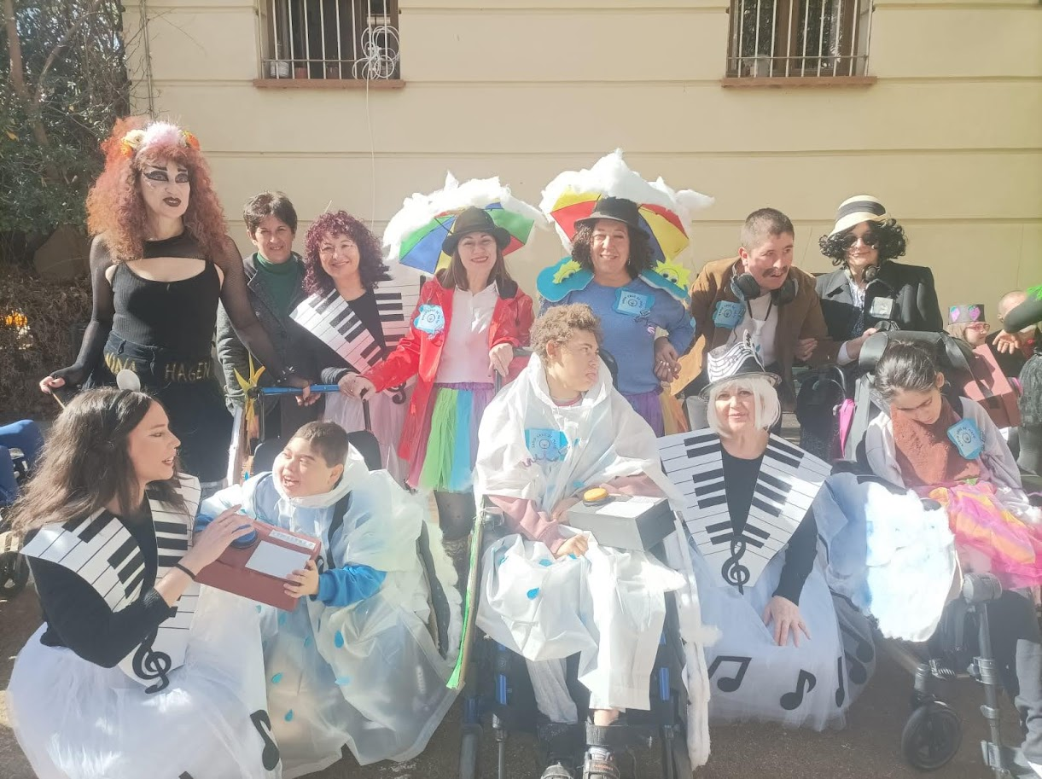
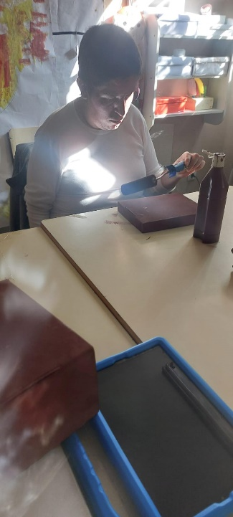
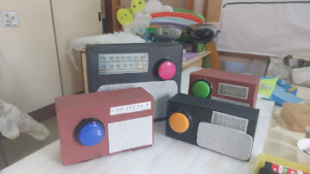
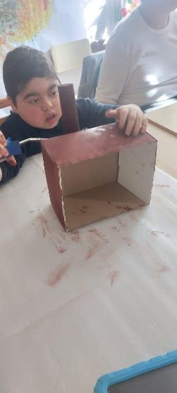
CURSO 23/24
100 años de Radio

Slide 13
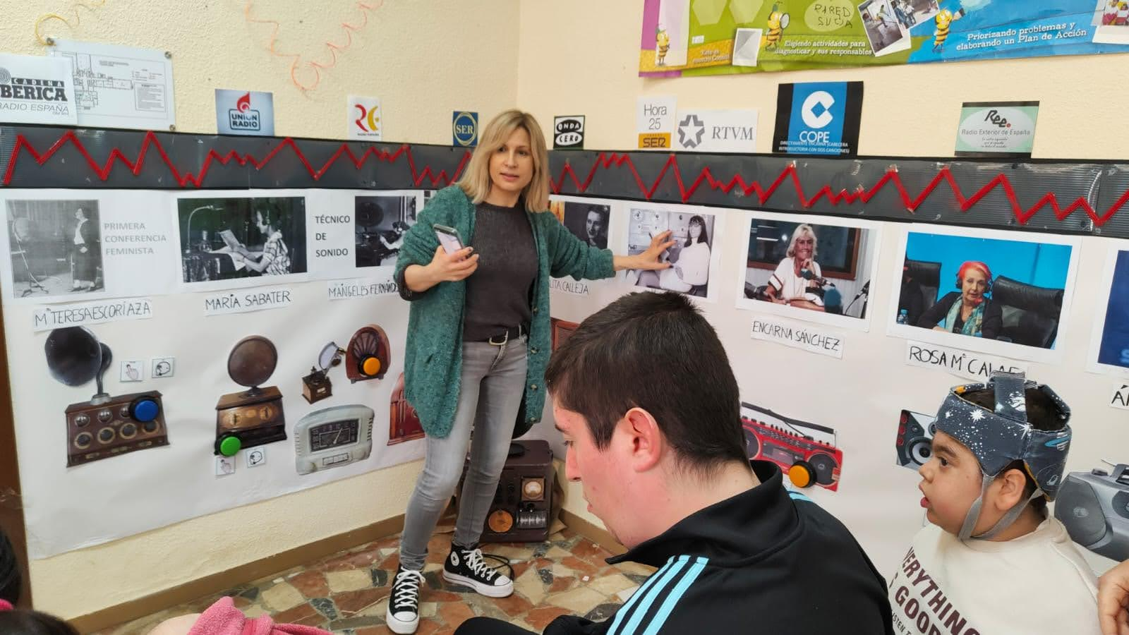
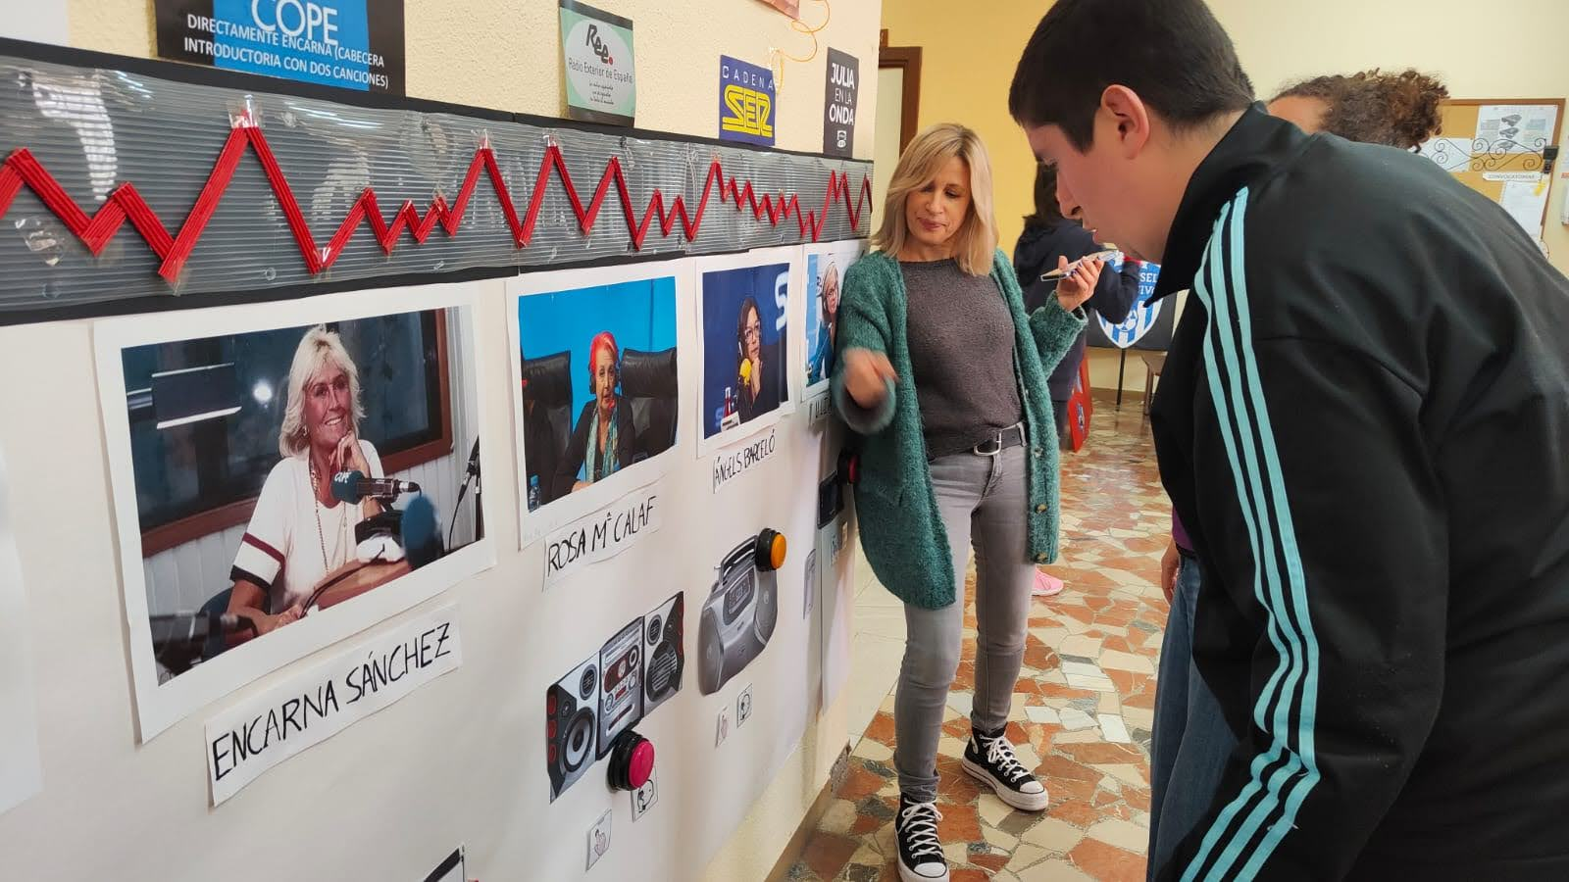
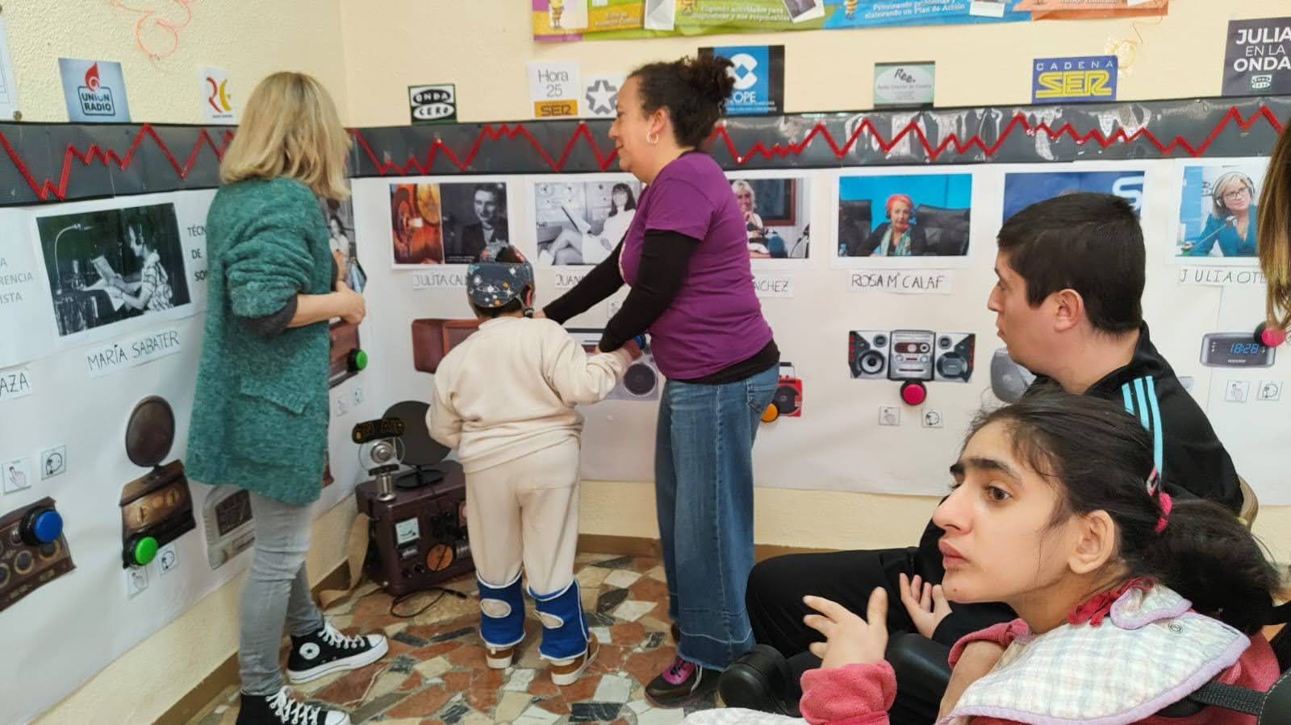
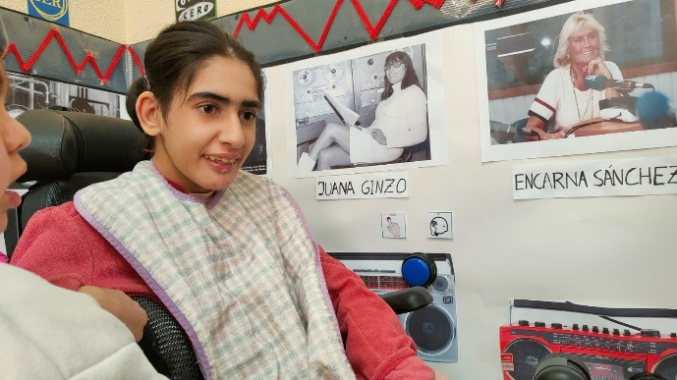
LAS MUJERES EN LA RADIO

Slide 14
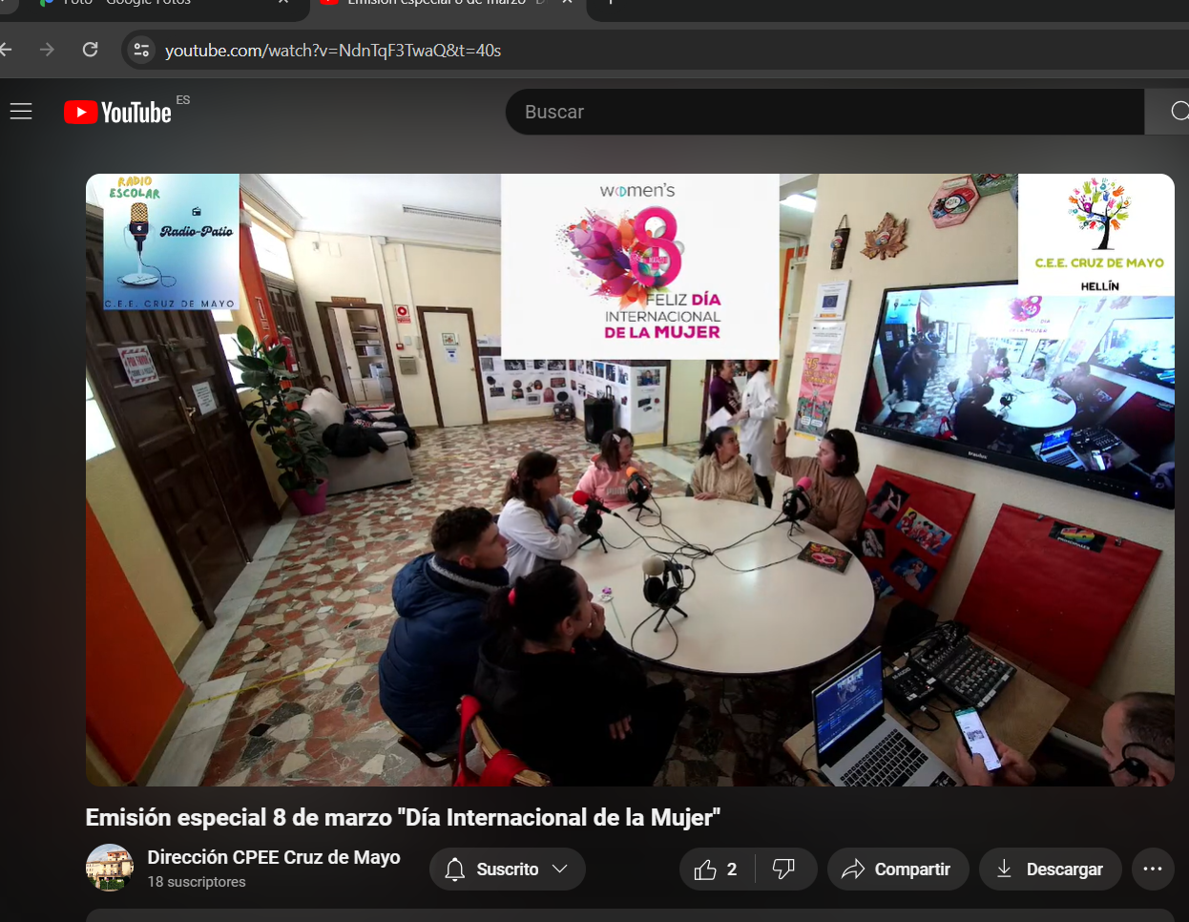
YA TENEMOS UNA RADIO PROFESIONAL Y ENTREVISTAMOS EN DIRECTO A GRANDES MUJERES DE NUESTRA COMUNIDAD EDUCATIVA.
https://www.youtube.com/live/NdnTqF3TwaQ?si=MaGdvlfuLF3DX4lk

Slide 15
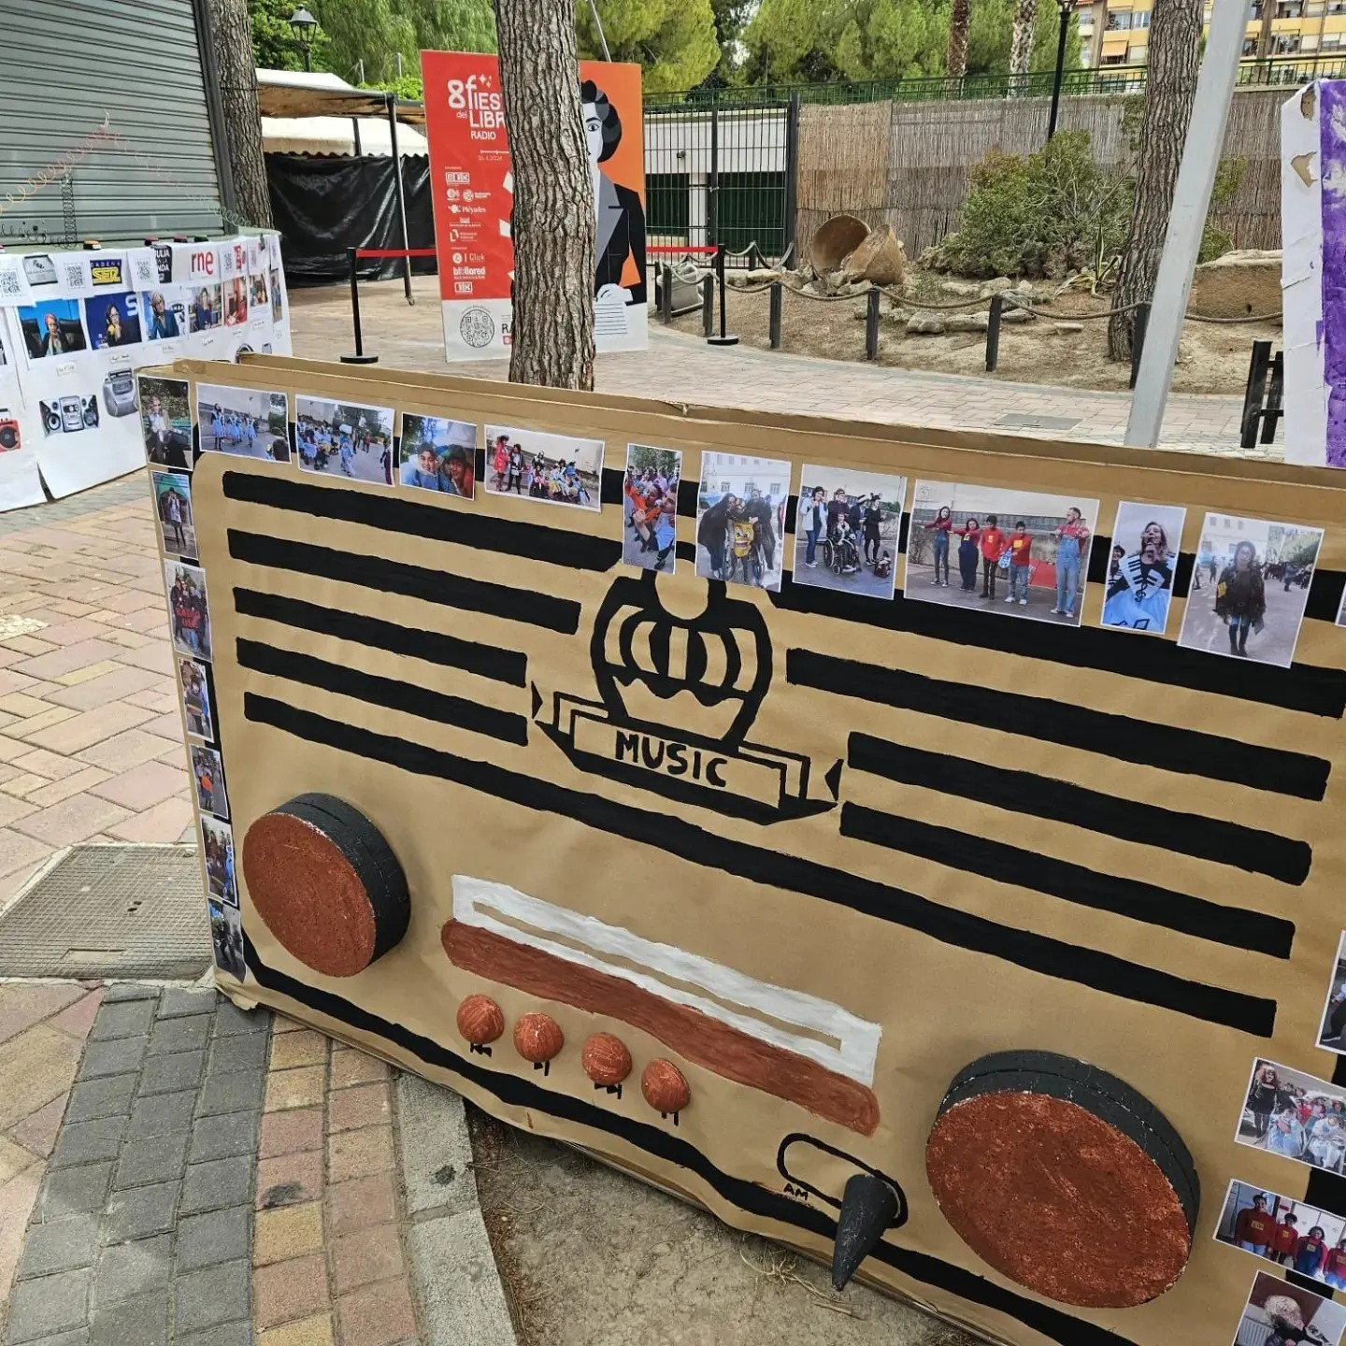
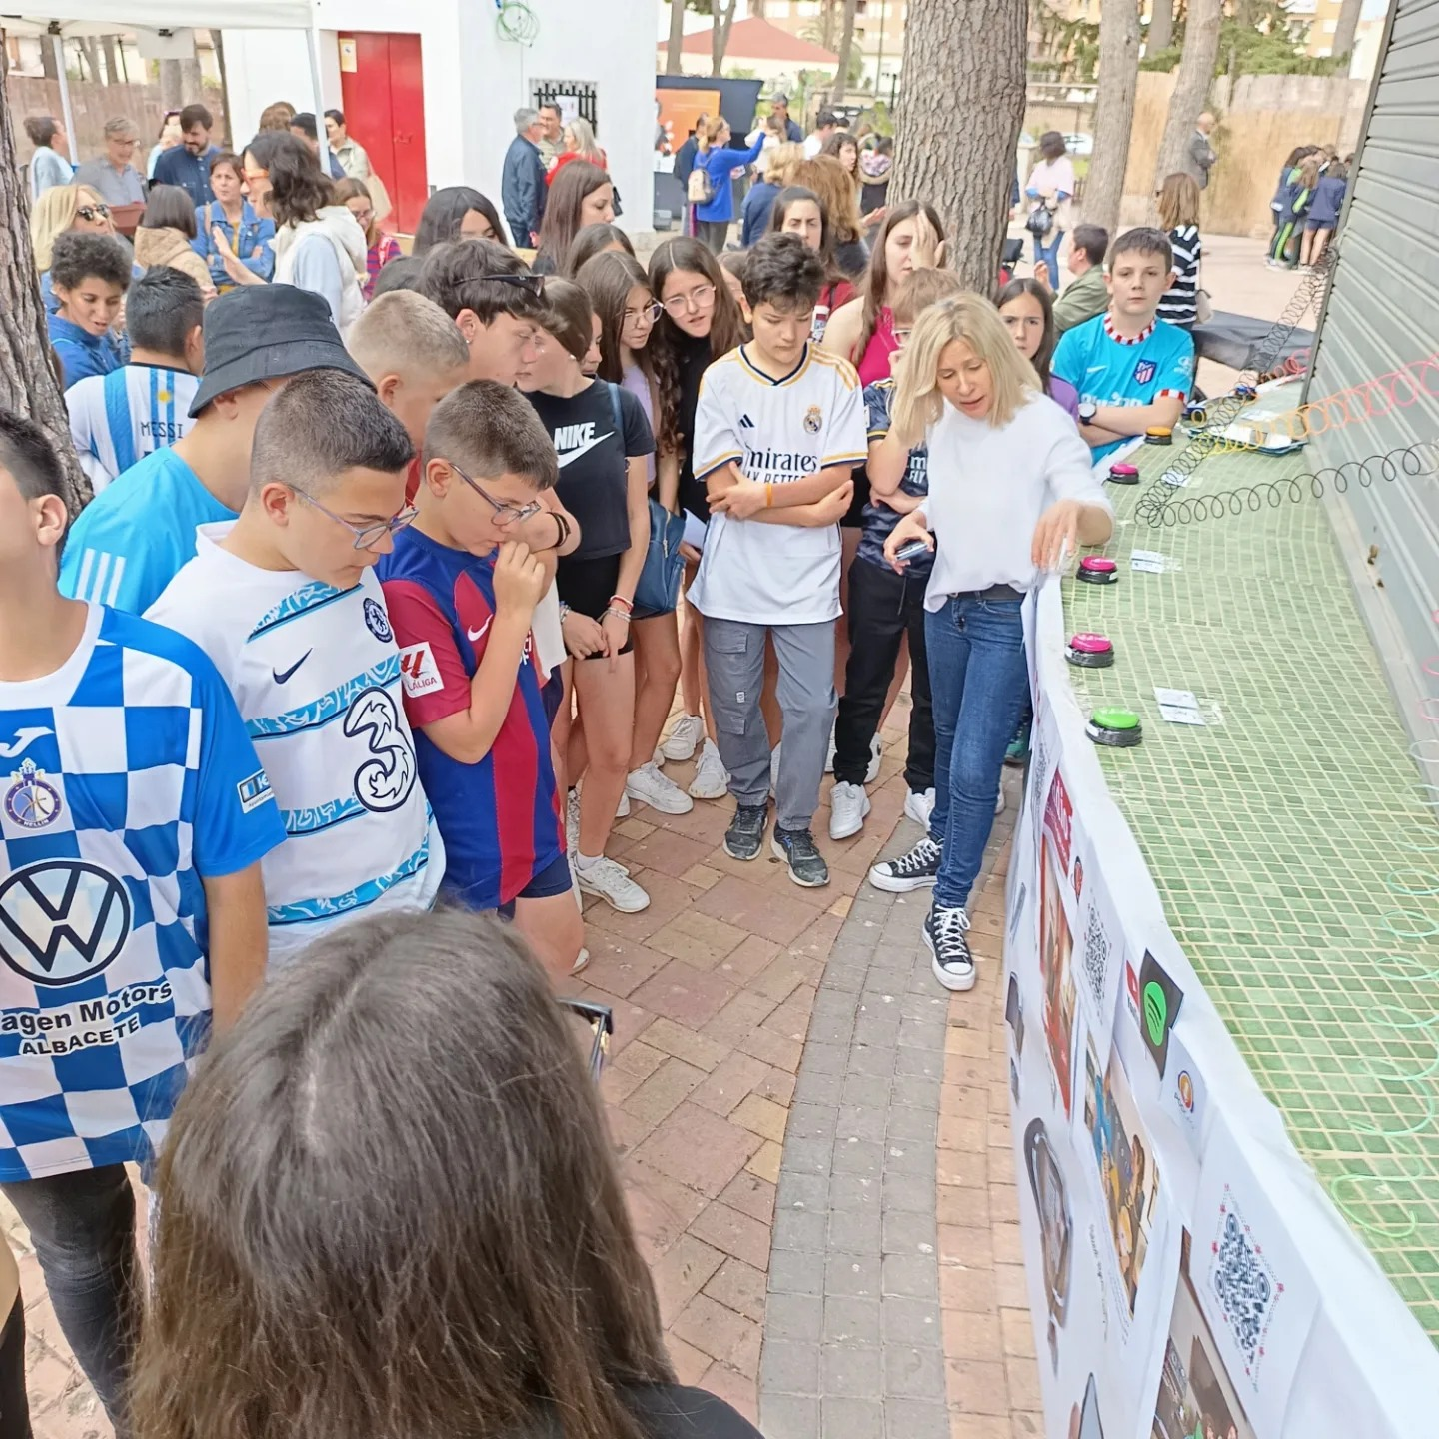
EN LA FIESTA DEL LIBRO PUDIMOS MOSTRAR NUESTRO TRABAJO A LOS CHICOS Y CHICAS DE LOS IES DE LA LOCALIDAD.

Slide 16
GRACIAS

